Slide 1
国际商务谈判
自变量学院：徐微微 中国农业大学 市场营销学学士

Slide 2
带你游遍五大洲
世界那么大，国家那么多，我们一起走一走~

Slide 3
概述
目 录
影响因素
谈判前：准备
Contents
各阶段：策略
国际商务谈判
谈判中：技巧
文化差异
存在的风险
经典案例分析

Slide 4
1
文化因素
美洲商人
2
第六章
文化差异对国际商务谈判的影响
欧洲商人
3
4
亚洲商人
5
大洋洲与非洲

Slide 5
商务谈判，不仅仅是谈判各方基于经济利益的交流与合作，也是各方所具有的不同文化之间的碰撞与沟通。
谈判风格，主要是指在谈判过程中谈判人员所表现出来的言谈举止、处事方式以及习惯爱好等特点。

Slide 6
影响国际商务谈判风格的
文化因素

Slide 7
第六章 文化差异对国际商务谈判的影响
简答
一、语言及非语言行为
文化因素
二、风俗习惯
美洲
三、思维差异
欧洲
亚洲
四、价值观
大洋洲与非洲
五、人际关系
7

Slide 8
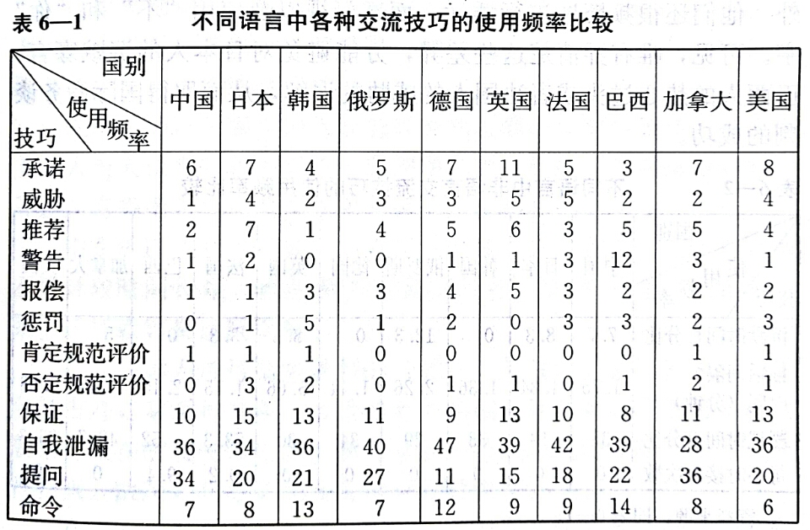
第六章 文化差异对国际商务谈判的影响
一、语言及非语言行为
文化因素
解决语言问题的方法也很简单，如雇佣一位翻译或用共同的第三语言交谈。
美洲
欧洲
亚洲
大洋洲与非洲
8

Slide 9
第六章 文化差异对国际商务谈判的影响
一、语言及非语言行为
选择
文化因素
1.日本商人：最为礼貌、较多采用正面承诺、推荐和保证，较少采用威胁、命令和警告性言论不常使用“不”、“你”和面部凝视，常保持沉默；
2.巴西商人：使用“不”“你”频率较高，风格豪放，在谈判中不甘寂寞，不时凝视对方并触碰对方；
3.法国商人：谈判风格更为随意，使用威胁与警告频率高，频繁插话、面部凝视、使用“ 不”、“你”
美洲
欧洲
亚洲
大洋洲与非洲
9

Slide 10
第六章 文化差异对国际商务谈判的影响
一、语言及非语言行为
文化因素
技巧 | 中国 | 日本 | 韩国 | 俄罗斯 | 德国 | 英国 | 法国 | 巴西 | 加拿大 | 美国
沉默时间百分比 | 7.7 | 8.3 | 0 | 12.3 | 0 | 8.3 | 3.3 | 0 | 5 | 5.7
插话间隔（分钟） | 1.75 | 4.84 | 1.36 | 2.26 | 1.44 | 5.66 | 1.45 | 2.10 | 1.45 | 5.88
凝视时间百分比 | 37 | 13 | 33 | 29 | 34 | 30 | 53.3 | 52 | 48.7 | 33.3
每小时接触次数 | 0 | 0 | 0 | 0 | 0 | 0 | 0.2 | 9.4 | 0 | 0
美洲
欧洲
亚洲
大洋洲与非洲
10

Slide 11
第六章 文化差异对国际商务谈判的影响
一、语言及非语言行为
文化因素
技巧 | 中国 | 日本 | 韩国 | 俄罗斯 | 德国 | 英国 | 法国 | 巴西 | 加拿大 | 美国
沉默时间百分比 | 7.7 | 8.3 | 0 | 12.3 | 0 | 8.3 | 3.3 | 0 | 5 | 5.7
插话间隔（分钟） | 1.75 | 4.84 | 1.36 | 2.26 | 1.44 | 5.66 | 1.45 | 2.10 | 1.45 | 5.88
凝视时间百分比 | 37 | 13 | 33 | 29 | 34 | 30 | 53.3 | 52 | 48.7 | 33.3
每小时接触次数 | 0 | 0 | 0 | 0 | 0 | 0 | 0.2 | 9.4 | 0 | 0
美洲
欧洲
亚洲
大洋洲与非洲
1.沉默时间最长的是俄罗斯。
11

Slide 12
第六章 文化差异对国际商务谈判的影响
一、语言及非语言行为
文化因素
技巧 | 中国 | 日本 | 韩国 | 俄罗斯 | 德国 | 英国 | 法国 | 巴西 | 加拿大 | 美国
沉默时间百分比 | 7.7 | 8.3 | 0 | 12.3 | 0 | 8.3 | 3.3 | 0 | 5 | 5.7
插话间隔（分钟） | 1.75 | 4.84 | 1.36 | 2.26 | 1.44 | 5.66 | 1.45 | 2.10 | 1.45 | 5.88
凝视时间百分比 | 37 | 13 | 33 | 29 | 34 | 30 | 53.3 | 52 | 48.7 | 33.3
每小时接触次数 | 0 | 0 | 0 | 0 | 0 | 0 | 0.2 | 9.4 | 0 | 0
美洲
欧洲
亚洲
大洋洲与非洲
1.沉默时间最长的是俄罗斯。 2.插话间隔最长的是美国。
12

Slide 13
第六章 文化差异对国际商务谈判的影响
一、语言及非语言行为
文化因素
技巧 | 中国 | 日本 | 韩国 | 俄罗斯 | 德国 | 英国 | 法国 | 巴西 | 加拿大 | 美国
沉默时间百分比 | 7.7 | 8.3 | 0 | 12.3 | 0 | 8.3 | 3.3 | 0 | 5 | 5.7
插话间隔（分钟） | 1.75 | 4.84 | 1.36 | 2.26 | 1.44 | 5.66 | 1.45 | 2.10 | 1.45 | 5.88
凝视时间百分比 | 37 | 13 | 33 | 29 | 34 | 30 | 53.3 | 52 | 48.7 | 33.3
每小时接触次数 | 0 | 0 | 0 | 0 | 0 | 0 | 0.2 | 9.4 | 0 | 0
美洲
欧洲
亚洲
大洋洲与非洲
1.沉默时间最长的是俄罗斯。 2.插话间隔最长的是美国。
3.凝视时间最长的是法国。
13

Slide 14
第六章 文化差异对国际商务谈判的影响
一、语言及非语言行为
选择
文化因素
技巧 | 中国 | 日本 | 韩国 | 俄罗斯 | 德国 | 英国 | 法国 | 巴西 | 加拿大 | 美国
沉默时间百分比 | 7.7 | 8.3 | 0 | 12.3 | 0 | 8.3 | 3.3 | 0 | 5 | 5.7
插话间隔（分钟） | 1.75 | 4.84 | 1.36 | 2.26 | 1.44 | 5.66 | 1.45 | 2.10 | 1.45 | 5.88
凝视时间百分比 | 37 | 13 | 33 | 29 | 34 | 30 | 53.3 | 52 | 48.7 | 33.3
每小时接触次数 | 0 | 0 | 0 | 0 | 0 | 0 | 0.2 | 9.4 | 0 | 0
美洲
欧洲
亚洲
大洋洲与非洲
1.沉默时间最长的是俄罗斯。 2.插话间隔最长的是美国。
3.凝视时间最长的是法国。 4.每小时接触频率最高的是巴西。
14

Slide 15
题目练习
1.下面国家的商人使用“不”的频率较高的是（）
A.巴西
B.日本
C.西班牙
D.德国

Slide 16
题目练习
1.下面国家的商人使用“不”的频率较高的是（）
A.巴西
B.日本
C.西班牙
D.德国
答案：A

Slide 17
题目练习
2.在谈判中沉默时间百分比最大的是（ ）
A．中国人
B．巴西人
C．加拿大人
D．俄罗斯人

Slide 18
题目练习
2.在谈判中沉默时间百分比最大的是（ ）
A．中国人
B．巴西人
C．加拿大人
D．俄罗斯人
答案：D

Slide 19
题目练习
3.在谈判中插话间隔时间最长的是（ ）
A.中国人
B.德国人
C.美国人
D.法国人

Slide 20
题目练习
3.在谈判中插话间隔时间最长的是（ ）
A.中国人
B.德国人
C.美国人
D.法国人
答案：C

Slide 21
第六章 文化差异对国际商务谈判的影响
二、风俗习惯
选择
文化因素
1.阿拉伯人：在社交中常邀请对方喝咖啡，客人不喝咖啡是很失礼的行为。
2.德国人：穿礼服，不把手放在口袋里，很守时，不习惯和人连连握手。
3.芬兰人：会在买卖做成后请对方洗蒸汽浴，是芬兰人重要的礼仪，不能拒绝。
4.澳大利亚人：大部分活动在小酒馆进行，在付钱上，不能忘记也不能过于积极。
5.南美洲：穿深色服装，表现亲热，在对方耳边说话，乐于接受一些小礼品。
6.中东商人：缺乏时间观念
7.法国人：共进午餐，游览古迹；千万不能和法国人在餐桌上或在游玩时谈生意。
美洲
欧洲
亚洲
大洋洲与非洲
21

Slide 22
题目练习
4.谈判之后，对方邀请己方去洗蒸汽浴，对方很有可能来自 （ ）
A.希腊
B.日本
C.俄罗斯
D.北欧

Slide 23
题目练习
4.谈判之后，对方邀请己方去洗蒸汽浴，对方很有可能来自 （ ）
A.希腊
B.日本
C.俄罗斯
D.北欧
答案：D

Slide 24
第六章 文化差异对国际商务谈判的影响
三、思维差异
文化因素
以东方文化和英美文化为例，两者在思维方面的差异有：
（1）东方文化偏好形象思维，英美文化偏好抽象思维。
（2）东方文化偏好综合思维，英美文化偏好分析思维。
（3）东方人注重统一，英美人注重对立。
美洲
欧洲
亚洲
大洋洲与非洲
24

Slide 25
第六章 文化差异对国际商务谈判的影响
四、价值观
文化因素
价值观差异对国际商务谈判行为的影响有以下：
（一）客观性：美国人“公事公办”；东方文化+拉丁文化：裙带关系
（二）时间观念
单一时间利用方式：“专时专用”和“速度”，北美、瑞士、德国等
多种时间利用方式：“一时多用”，中东和拉美国家。
（三）竞争和平等观
日本——顾客就是上帝，卖方往往会顺从买方的欲望和需要；
美国——卖方将买方视为地位平等的人，奉行平等主义价值观。
美洲
欧洲
亚洲
大洋洲与非洲
25

Slide 26
第六章 文化差异对国际商务谈判的影响
四、价值观
文化因素
价值观差异对国际商务谈判行为的影响有以下：
（一）客观性：美国人“公事公办”；东方文化+拉丁文化：裙带关系
（二）时间观念
单一时间利用方式：“专时专用”和“速度”，北美、瑞士、德国等
多种时间利用方式：“一时多用”，中东和拉美国家。
（三）竞争和平等观
日本——顾客就是上帝，卖方往往会顺从买方的欲望和需要；
美国——卖方将买方视为地位平等的人，奉行平等主义价值观。
美洲
选择
欧洲
亚洲
选择
大洋洲与非洲
26

Slide 27
第六章 文化差异对国际商务谈判的影响
五、人际关系
文化因素
不同的文化背景使谈判者之间的信息交流面临许多冲突和障碍。
1.法国人：天性比较开朗，注重人情味
2.日本人：地位和等级观念很重，要搞清楚
3.德国人：重视体面，注意形式，有头衔一定要称呼其头衔
4.澳大利亚人：参与谈判时，代表都是有决定权的，所以己方要让有决定权的人参加
美洲
欧洲
亚洲
大洋洲与非洲
27

Slide 28
题目练习
5.无论穿什么，都不会把手放到口袋里，因为这样做会被认为是粗鲁的。具有这种行为习惯的是（ ）
A:德国人
B:美国人
C:韩国人
D:日本人

Slide 29
题目练习
5.无论穿什么，都不会把手放到口袋里，因为这样做会被认为是粗鲁的。具有这种行为习惯的是（ ）
A:德国人
B:美国人
C:韩国人
D:日本人
答案：A

Slide 30
题目练习
5.以下有关美国人风俗习惯的说法中，正确的是（ ）
A:不在餐桌上或在游玩时谈生意
B:在谈生意时喜欢有一定的隐私
C:在谈判时缺乏时间观念
D:在买卖做成之后会举行一个长时间的宴会

Slide 31
题目练习
5.以下有关美国人风俗习惯的说法中，正确的是（ ）
A:不在餐桌上或在游玩时谈生意
B:在谈生意时喜欢有一定的隐私
C:在谈判时缺乏时间观念
D:在买卖做成之后会举行一个长时间的宴会
答案：B

Slide 32
题目练习
6.与东方文化相比，英美文化偏好
A:抽象思维
B:综合思维
C:形象思维
D:统一思维

Slide 33
题目练习
6.与东方文化相比，英美文化偏好
A:抽象思维
B:综合思维
C:形象思维
D:统一思维
答案：A

Slide 34
题目练习
7.谈判中，强调“专时专用”和“速度”的是（ ）
A:中国人
B:日本人
C:瑞士人
D:中东人

Slide 35
题目练习
7.谈判中，强调“专时专用”和“速度”的是（ ）
A:中国人
B:日本人
C:瑞士人
D:中东人
答案：C

Slide 36
下一站 美洲
谈判风格、礼仪与禁忌

Slide 37
第六章 文化差异对国际商务谈判的影响
一、美国商人的谈判风格、礼仪及禁忌
文化因素
美洲
美洲
二、加拿大商人的谈判风格、礼仪及禁忌
欧洲
亚洲
三、拉丁美洲商人的谈判风格、礼仪及禁忌
大洋洲与非洲
37

Slide 38

第六章 文化差异对国际商务谈判的影响
一、美国商人的谈判风格、礼仪及禁忌
选择&案例分析
文化因素
美洲
美洲
欧洲
亚洲
大洋洲与非洲
38

Slide 39
第六章 文化差异对国际商务谈判的影响
一、美国商人的谈判风格、礼仪及禁忌
选择&案例分析
文化因素
美洲
美洲
欧洲
外露、坦率、豪爽、热情、自信……
亚洲
大洋洲与非洲
39

Slide 40
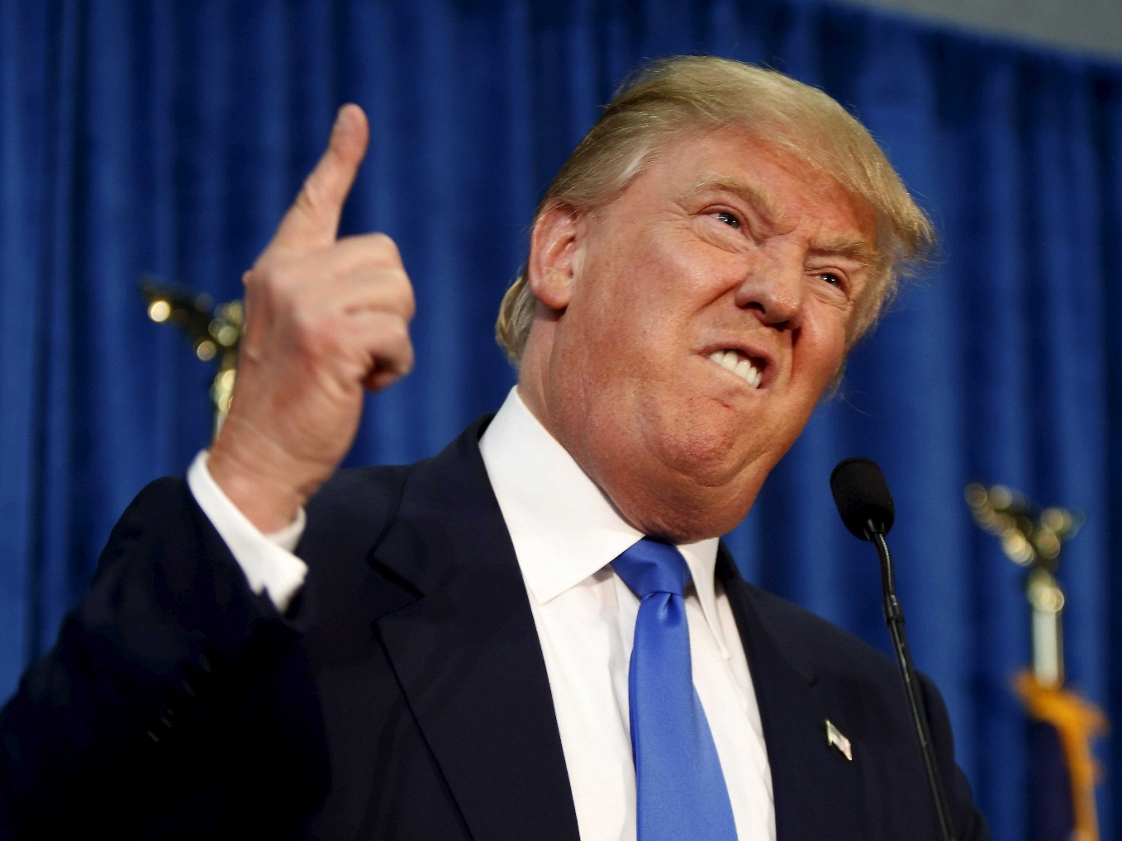
第六章 文化差异对国际商务谈判的影响
一、美国商人的谈判风格、礼仪及禁忌
选择&案例分析
文化因素
美洲
美洲
欧洲
亚洲
大洋洲与非洲
40

Slide 41
第六章 文化差异对国际商务谈判的影响
一、美国商人的谈判风格、礼仪及禁忌
选择&案例分析
文化因素
美洲
美洲
外露、坦率、豪爽、热情、自信……
说话滔滔不绝、
追求物质利益、
不拘礼节、
幽默诙谐……
欧洲
亚洲
大洋洲与非洲
41

Slide 42
第六章 文化差异对国际商务谈判的影响
一、美国商人的谈判风格、礼仪及禁忌
选择&案例分析
文化因素
（一）美国商人的谈判风格
1．自信乐观，开朗幽默
2．直截了当，干脆利落
3．态度诚恳，就事论事
4．重视效率，速战速决
5．具有极强的法律意识，律师在谈判中扮演着重要角色
6．喜欢全线推进式的谈判风格
7．重视细节，讲究包装
美洲
美洲
欧洲
亚洲
大洋洲与非洲
42

Slide 43
第六章 文化差异对国际商务谈判的影响
一、美国商人的谈判风格、礼仪及禁忌
文化因素
（二）美国商人的谈判礼仪及禁忌
1.不必要过多地握手与客套
2.见面与离别时，都面带微笑地握手
3.在正式场合对年长者和地位高的人，使用“先生”、“夫人”等
4.美国商人习惯保持一定的身体间距
5.时间观念强，约会要提前预约，赴会要准时
6.比较熟悉的女士之间或男士之间会亲吻拥抱
7.不乐意听到他人对美国的批评
8.随身携带名片，但认为有必要联系时才会回赠名片；
9.不管是否有人在场，都不要与女士谈论她个人的问题。
美洲
美洲
欧洲
亚洲
大洋洲与非洲
43

Slide 44
第六章 文化差异对国际商务谈判的影响
一、美国商人的谈判风格、礼仪及禁忌
文化因素
（二）美国商人的谈判礼仪及禁忌
1.忌讳在周六、日和公定假日洽谈商务（元旦、退伍军人节、感恩节、哥伦布日）
2.美国人最忌讳数字“13"、“星期五”
3.忌讳谈有关私人性质的问题
美洲
美洲
欧洲
亚洲
大洋洲与非洲
44

Slide 45
题目练习
8.以下有关美国人谈判风格的描述，不正确的有（ ）
A:自信乐观
B:浪漫随意
C:态度诚恳，就事论事
D:重视效率，速战速决
E:法律意识不强

Slide 46
题目练习
8.以下有关美国人谈判风格的描述，不正确的有（ ）
A:自信乐观
B:浪漫随意
C:态度诚恳，就事论事
D:重视效率，速战速决
E:法律意识不强
答案：BE

Slide 47
题目练习
8.以下有关美国人谈判风格的描述，不正确的有（ ）
A:自信乐观
B:浪漫随意
C:态度诚恳，就事论事
D:重视效率，速战速决
E:法律意识不强
答案：BE

Slide 48
第六章 文化差异对国际商务谈判的影响
二、加拿大商人的谈判风格、礼仪及禁忌
选择&案例分析
文化因素
美洲
（一）加拿大商人的谈判风格
加拿大居民大多数是英国和法国移民的后裔
1.英国裔商人：严谨、保守、重视信誉，喜欢设置关卡，要有耐心
2.法国裔商人：和蔼可亲，平易近人，客气大方，力求慎重
美洲
欧洲
亚洲
大洋洲与非洲
48

Slide 49
第六章 文化差异对国际商务谈判的影响
二、加拿大商人的谈判风格、礼仪及禁忌
文化因素
（二）加拿大商人的谈判礼仪及禁忌
（1）见面或分手时要行握手礼，相互亲吻对手脸颊也常用。
约会：预约、准时；饭店或俱乐部；服装得体；进餐时间可长达2-3小时
（2）有耐心和温和，时间观念很强，所以要严格遵守合同的最后期限。
（3）要注重礼节，情绪上要克制，不要操之过急。
（4）对法裔谈判者应力求慎重，不弄清对方的意图与要求切不要贸然承诺。
（5）高层管理者对谈判影响较大，应将注意力集中在高层管理者身上。
（6）忌讳白色的百合花，但酷爱枫叶，视其为国宝和友谊的象征
美洲
美洲
欧洲
亚洲
大洋洲与非洲
49

Slide 50
题目练习
9.加拿大人的谈判礼仪包括（ ）
A:约会要预约
B:时间观念强
C:禁忌百合花
D:用餐时间长
E:有很强耐性

Slide 51
题目练习
9.加拿大人的谈判礼仪包括（ ）
A:约会要预约
B:时间观念强
C:禁忌百合花
D:用餐时间长
E:有很强耐性
答案：ABCDE

Slide 52
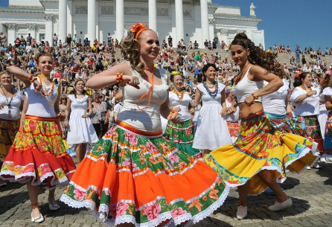
第六章 文化差异对国际商务谈判的影响
三、拉丁美洲商人的谈判风格、礼仪及禁忌
文化因素
美洲
1.性格特点是固执、个人人格至上和富于男子气概
2.生活悠闲恬淡，不很注重物质利益，比较重感情
3.享乐至上主义者，酷爱娱乐
4.教育水平相对较低国际贸易知识有限，必须与负责管理的人谈生意，降低风险
4.寻找代理商至关重要，建立代理网络，大多拉美国家普遍存在代理制度
5.拉美人工作时间普遍较短且松懈
巴西人：酷爱娱乐； 阿根廷人：正统，欧洲化；
哥伦比亚、智利、巴拉圭人：保守； 厄瓜多尔人、秘鲁人：时间观念不强
美洲
欧洲
亚洲
大洋洲与非洲
52

Slide 53
第六章 文化差异对国际商务谈判的影响
三、拉丁美洲商人的谈判风格、礼仪及禁忌
文化因素
选择
美洲
1.性格特点是固执、个人人格至上和富于男子气概
2.生活悠闲恬淡，不很注重物质利益，比较重感情
3.享乐至上主义者，酷爱娱乐
4.教育水平相对较低国际贸易知识有限，必须与负责管理的人谈生意，降低风险
4.寻找代理商至关重要，建立代理网络，大多拉美国家普遍存在代理制度
5.拉美人工作时间普遍较短且松懈
巴西人：酷爱娱乐； 阿根廷人：正统，欧洲化；
哥伦比亚、智利、巴拉圭人：保守； 厄瓜多尔人、秘鲁人：时间观念不强
美洲
欧洲
亚洲
大洋洲与非洲
53

Slide 54
下一站 欧洲
谈判风格、礼仪与禁忌

Slide 55
第六章 文化差异对国际商务谈判的影响
英国
德国
法国
意大利
西班牙
葡萄牙
希腊
荷兰、比利时和卢森堡
奥地利和瑞士
北欧
俄罗斯
东欧
文化因素
美洲
欧洲
欧洲
亚洲
大洋洲与非洲
55

Slide 56
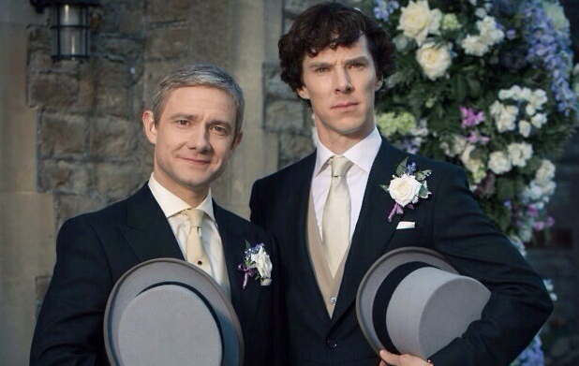
第六章 文化差异对国际商务谈判的影响
一、英国商人的谈判风格、礼仪及禁忌
文化因素
美洲
欧洲
欧洲
亚洲
大洋洲与非洲
56

Slide 57
第六章 文化差异对国际商务谈判的影响
一、英国商人的谈判风格、礼仪及禁忌
文化因素
（一）英国商人的谈判风格
1.一般比较冷静和持重 保持距离，不轻易表露感情
2.开场陈述时十分坦率，让对方了解自己，也考虑对方的立场和行动
3.态度灵活，有十足的自信心
4.十分注意礼仪，崇尚绅士风度
5.缺点。 例如，经常不遵守交货时间
“大不列颠及北爱尔兰联合王国女王” 圣诞节至元旦一般不做生意
美洲
欧洲
欧洲
亚洲
大洋洲与非洲
57

Slide 58
第六章 文化差异对国际商务谈判的影响
一、英国商人的谈判风格、礼仪及禁忌
文化因素
（一）英国商人的谈判风格
1.一般比较冷静和持重 保持距离，不轻易表露感情
2.开场陈述时十分坦率，让对方了解自己，也考虑对方的立场和行动
3.态度灵活，有十足的自信心
4.十分注意礼仪，崇尚绅士风度
5.缺点。 例如，经常不遵守交货时间
“大不列颠及北爱尔兰联合王国女王” 圣诞节至元旦一般不做生意
选择&案例分析
美洲
欧洲
欧洲
亚洲
大洋洲与非洲
58

Slide 59
第六章 文化差异对国际商务谈判的影响
一、英国商人的谈判风格、礼仪及禁忌
文化因素
（二）英国商人的谈判礼仪及禁忌
1.见面告别时要与男士握手，与女士交往，只有等她们先伸出手时再握手
2.会谈要事先预约，赴约要准时
3.请柬上写有“black tie”字样，赴约时，男士穿礼服，女士应穿长裙。
4.男士忌讳带有条纹的领带
5.忌讳以皇家的家事为谈话的笑料
6.不要把英国人笼统称呼为“英国人”
7.不宜送菊花和白色的百合花。
美洲
欧洲
欧洲
亚洲
大洋洲与非洲
59

Slide 60
题目练习
10.英国商务宴请如需要男士着礼服，女士着长裙，则请柬上会注明（）
A:white jacket
B:black jacket
C:white tie
D:black tie

Slide 61
题目练习
10.英国商务宴请如需要男士着礼服，女士着长裙，则请柬上会注明（）
A:white jacket
B:black jacket
C:white tie
D:black tie
答案：D

Slide 62
题目练习
11.在任何欧洲国家都只用于万圣节和葬礼，而不宜送人的花是（ ） A:荷花
B:菊花
C:玫瑰花
D:茉莉花

Slide 63
题目练习
11.在任何欧洲国家都只用于万圣节和葬礼，而不宜送人的花是（ ） A:荷花
B:菊花
C:玫瑰花
D:茉莉花
答案：B

Slide 64
第六章 文化差异对国际商务谈判的影响
二、德国商人的谈判风格、礼仪及禁忌
选择
文化因素
美洲
欧洲
欧洲
亚洲
大洋洲与非洲
64

Slide 65
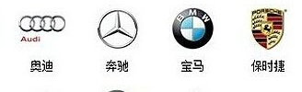
第六章 文化差异对国际商务谈判的影响
二、德国商人的谈判风格、礼仪及禁忌
选择
文化因素
美洲
欧洲
欧洲
亚洲
大洋洲与非洲
65

Slide 66
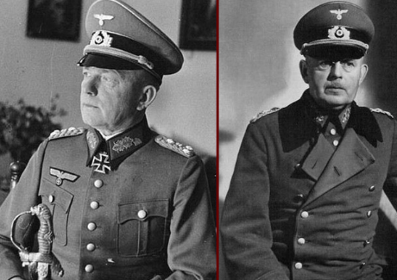
第六章 文化差异对国际商务谈判的影响
二、德国商人的谈判风格、礼仪及禁忌
选择
文化因素
美洲
欧洲
欧洲
亚洲
大洋洲与非洲
66

Slide 67
第六章 文化差异对国际商务谈判的影响
二、德国商人的谈判风格、礼仪及禁忌
选择
文化因素
（一）德国商人的谈判风格
1.德国人具有自信、谨慎、保守、刻板、严谨的特点
2.他们在谈判前就准备得十分充分周到
3.德国商人非常讲究效率，并且他们的思维富于系统性和逻辑性。
4.德国商人自信而固执。
5.德国人素有“契约之民”的雅称
6.德国人非常守时，有板有眼，一本正经。
美洲
欧洲
欧洲
亚洲
大洋洲与非洲
67

Slide 68
第六章 文化差异对国际商务谈判的影响
二、德国商人的谈判风格、礼仪及禁忌
文化因素
（二）德国商人的谈判礼仪及禁忌
1.重视礼节，握手随处可见，会见与告别时，行握手礼应有力。
2.事先预约，务必准时到场。
3.个人关系是很严肃的，最好称呼“先生”“夫人”或“小姐”。
4.谈判时，穿着要整洁，举止要得体，处事要克制。
5.讲究效率，忌讳闲聊
6.语气一般比较严肃，不会用开玩笑方式打破沉默。
7.讲究节俭，反对浪费，他们把浪费看成是“罪恶”。
美洲
欧洲
欧洲
亚洲
大洋洲与非洲
68

Slide 69
题目练习
12.下列各项中，采用单一时间利用方式的是（ ）
A．中东人 B．德国人
C．拉美人 D．伊朗人

Slide 70
题目练习
12.下列各项中，采用单一时间利用方式的是（ ）
A．中东人 B．德国人
C．拉美人 D．伊朗人
答案：B

Slide 71
题目练习
13.德国人的谈判风格有（ ）
A.严谨保守
B.讲究效率
C.崇尚契约
D.自信固执
E.非常守时

Slide 72
题目练习
13.德国人的谈判风格有（ ）
A.严谨保守
B.讲究效率
C.崇尚契约
D.自信固执
E.非常守时
答案：ABCDE

Slide 73


第六章 文化差异对国际商务谈判的影响
三、法国商人的谈判风格、礼仪及禁忌
文化因素
美洲
欧洲
欧洲
亚洲
大洋洲与非洲
73

Slide 74
第六章 文化差异对国际商务谈判的影响
三、法国商人的谈判风格、礼仪及禁忌
选择&案例分析
文化因素
（一）法国商人的谈判风格
1.浓厚的国家意识和强烈的民族、文化自豪感。
2.性格开朗、眼界开阔，对事物比较敏感，为人友善
3.为自己的语言而自豪，习惯使用法语为谈判语言
4.不应只顾谈生意上的细节，会被视为“此人太枯燥无味，没情趣”。
5.法国商人在谈判方式上偏爱横向式谈判 6.谈判时思路灵活，手法多样
7.大多注重依靠自身力量达成交易
8.对商品的质量要求十分严格，同时注重美感
9.时间观念不强
美洲
欧洲
欧洲
亚洲
大洋洲与非洲
74

Slide 75
第六章 文化差异对国际商务谈判的影响
三、法国商人的谈判风格、礼仪及禁忌
文化因素
（二）法国商人的谈判礼仪及禁忌
1.见面时要握手，且迅速而稍有力。告辞时，应向主人再次握手道别。
2.严禁过多地谈论个人私事
3.商业款待多数在饭店举行。
美洲
欧洲
欧洲
亚洲
大洋洲与非洲
75

Slide 76
题目练习
14.不喜欢在餐桌上或游玩时谈生意的是（ ）
A．美国人
B．法国人
C．德国人
D．英国人

Slide 77
题目练习
14.不喜欢在餐桌上或游玩时谈生意的是（ ）
A．美国人
B．法国人
C．德国人
D．英国人
答案：B

Slide 78
题目练习
15.以下各项中，属于法国人的谈判风格的是（ ）
A:工作计划性强
B:要求包装精美
C:语气比较严肃
D:等级观念根深蒂固

Slide 79
题目练习
15.以下各项中，属于法国人的谈判风格的是（ ）
A:工作计划性强
B:要求包装精美
C:语气比较严肃
D:等级观念根深蒂固
答案：B

Slide 80
第六章 文化差异对国际商务谈判的影响
四、意大利商人的谈判风格、礼仪及禁忌
选择
文化因素
1.意大利人的国家意识比较淡薄，而更愿意提故乡的名字。
2.非常重视商人个人的作用。
3.与法国人相似，意大利商人常常不遵守约会时间
4.善于社交，但情绪多变，表情富于变化。
5.商业贸易比较发达，与外商交易的热情不高，更愿与国内企业打交道。
6.追求时髦，通常在现代化的办公室里工作。
美洲
欧洲
欧洲
亚洲
大洋洲与非洲
80

Slide 81
第六章 文化差异对国际商务谈判的影响
五、西班牙商人的谈判风格、礼仪及禁忌
选择
文化因素
（一）西班牙商人的谈判风格
1.生性开朗，奔放的热情。
2.略显傲慢，其商人常常有居高临下的优越感，仿佛自己是世界的主人。
3.考虑问题很注重现实，对各种事务的安排十分严肃认真。
4.一般不肯承认自己的错误
美洲
欧洲
欧洲
亚洲
大洋洲与非洲
81

Slide 82
第六章 文化差异对国际商务谈判的影响
五、西班牙商人的谈判风格、礼仪及禁忌
文化因素
（二）西班牙商人的谈判礼仪及禁忌
1.尽量不适用诱导式问句。
2.提防投机性掮客。
3.注意避免卷入其地方政治纠纷之中。
4.避免送大丽花和菊花
5.避免和他们谈论宗教、家庭和工作等问题
6.不要说有关斗牛的坏话。
美洲
欧洲
欧洲
亚洲
大洋洲与非洲
82

Slide 83
第六章 文化差异对国际商务谈判的影响
八、荷兰、比利时和卢森堡商人的谈判风格、礼仪及禁忌
文化因素
（一）荷兰、比利时和卢森堡商人的谈判风格
1.办事比较稳重
2.荷兰商人多数会讲多国语言，在商务谈判中喜欢时时插入闲谈
3.与荷兰商人面谈后要及时写信给他们以确认谈话内容
4.比利时人喜欢社交，常把做生意和交际娱乐结合在一起
5.比利时人的工作态度很现实、很稳健
6.比利时人的商业道德水平相当高，做生意讲信誉
选择
美洲
欧洲
欧洲
亚洲
大洋洲与非洲
83

Slide 84
第六章 文化差异对国际商务谈判的影响
八、荷兰、比利时和卢森堡商人的谈判风格、礼仪及禁忌
文化因素
（二）荷兰、比利时和卢森堡商人的谈判礼仪及禁忌
1.应注意要十分尊重对方，维护其较强的自尊心，
2.要十分注重礼节和仪表。比利时人注重地位、外表和服装。
3.在谈判中要有韧劲，不要轻易退让，但也不应以硬碰硬，而应心平气和地多举有说服力的事实和讲令人折服的道理，避其锋芒，因势利导，稳扎稳打。
美洲
欧洲
欧洲
亚洲
大洋洲与非洲
84

Slide 85
第六章 文化差异对国际商务谈判的影响
十、北欧商人的谈判风格、礼仪及禁忌
选择&案例分析
文化因素
（一）北欧商人的谈判风格
1.北欧人是务实型的，工作计划性很强，按部就班，规规矩矩。
2.在谈判中态度谦恭，非常讲究文明礼貌，不易激动，善于同外国客商搞好关系。
3.谈判风格坦诚，不隐藏自己的观点，善于提出各种建设性方案。
4.北欧人为保证其竞争力，总是大规模地投资于现代技术。高质量、高附加值
美洲
欧洲
欧洲
亚洲
大洋洲与非洲
85

Slide 86
第六章 文化差异对国际商务谈判的影响
十、北欧商人的谈判风格、礼仪及禁忌
文化因素
（二）北欧商人的礼仪及禁忌
1.应考虑如何与其配合。
2.讲究礼貌，在与外国人交往中也最讲礼仪。
3.不喜欢无休止的讨价还价，他们希望对方的公司在市场上是优秀的
4.在北欧，代理商的地位很高，必须时刻牢记这些代理商和中间商。
5.北欧人较为朴实，工作之余的交际较少。
6.北欧人普遍喜欢饮酒，为了公众利益，北欧国家都制定了严厉的饮酒法。
7.北欧人特别是瑞典人在商业交际中往往不太准时,不要太计较
美洲
欧洲
欧洲
亚洲
大洋洲与非洲
86

Slide 87
第六章 文化差异对国际商务谈判的影响
十一、俄罗斯商人的谈判风格、礼仪及禁忌
选择&案例分析
文化因素
1.一般显得谨慎敏感，相对缺乏信任感，缺乏灵活性。
2.办事断断续续，效率较低。
3.虽有拖拉作风，在谈判桌前显得非常精明。
美洲
欧洲
欧洲
亚洲
大洋洲与非洲
87

Slide 88
第六章 文化差异对国际商务谈判的影响
十一、俄罗斯商人的谈判风格、礼仪及禁忌
选择&案例分析
文化因素
注意：1.慎重考虑以降低风险，保护自己。
2.注意利益均衡，讲求实效。
3.注意多谈俄罗斯文化艺术，能带来友善氛围。
4.重视谈判仪表和言行举止
5.忌讳黄色的礼品和手套
6.忌讳用左手握手和传递东西。
7.初次见面时，不要过问生活细节，尤其忌讳问女人的年龄。
美洲
欧洲
欧洲
亚洲
大洋洲与非洲
88

Slide 89
下一站 亚洲
谈判风格、礼仪与禁忌

Slide 90
第六章 文化差异对国际商务谈判的影响
文化因素
一、日本商人
美洲
二、韩国商人
欧洲
三、南亚商人和东南亚商人
亚洲
亚洲
四、阿拉伯商人
大洋洲与非洲
五、犹太商人
90

Slide 91
第六章 文化差异对国际商务谈判的影响
一、日本商人的谈判风格、礼仪及禁忌
选择&案例分析
文化因素
（一）日本商人的谈判风格
1.讲究礼仪，注重人际关系；等级观念强，性格内向，不轻信人
2.工作态度认真、慎重，办事有耐心
3.精明自信，进取心强，勤奋刻苦
4.计划性强，注重长远利益
5.日本商人可谓人际关系的专家
6.日本商人的团队精神或集团意识在世界上是首屈一指的
7.深藏不露，固执坚毅
美洲
欧洲
亚洲
亚洲
大洋洲与非洲
91

Slide 92
第六章 文化差异对国际商务谈判的影响
一、日本商人的谈判风格、礼仪及禁忌
文化因素
（二）日本商人的谈判礼仪及禁忌
礼仪：1.讲究礼仪，常有送礼的习惯，讲究尊卑有序。
2.日本人重视交换名片，要一一交换。
忌讳：1.谈判过程中随意增加人数。
2.忌讳代表团中用律师、会计师和其他职业顾问。
3.对“以礼求让，以情求利”的习惯要胸有成竹，熟谙应付之法。
4.不喜欢别人报价高。
5.不要当面和公开批评日本人。
美洲
欧洲
亚洲
亚洲
大洋洲与非洲
92

Slide 93
题目练习
16.在国际商务谈判中，往往会不断地点头，但并非表示“同意”。具有这种谈判风格的是（ ）
A:美国人
B:韩国人
C:日本人
D:俄罗斯人

Slide 94
题目练习
16.在国际商务谈判中，往往会不断地点头，但并非表示“同意”。具有这种谈判风格的是（ ）
A:美国人
B:韩国人
C:日本人
D:俄罗斯人
答案：C

Slide 95
题目练习
17.以下有关日本人谈判风格的描述，正确的有（ ）
A:计划性强
B:事前准备充分
C:注重长远利益
D:突出个人能力
E:善于开拓新市场

Slide 96
题目练习
17.以下有关日本人谈判风格的描述，正确的有（ ）
A:计划性强
B:事前准备充分
C:注重长远利益
D:突出个人能力
E:善于开拓新市场
答案：ABCE

Slide 97
第六章 文化差异对国际商务谈判的影响
二、韩国商人的谈判风格、礼仪及禁忌
选择&案例分析
文化因素
（一）韩国商人的谈判风格
西方发达国家称韩国商人为“谈判的强手”。
1.非常重视商务谈判的准备工作。
2.善于在不利的谈判条件下找到突破口
3.韩国商人逻辑性强，做事条理清楚，注重技巧。
美洲
欧洲
亚洲
亚洲
大洋洲与非洲
97

Slide 98
第六章 文化差异对国际商务谈判的影响
二、韩国商人的谈判风格、礼仪及禁忌
选择&案例分析
文化因素
（二）韩国商人的谈判礼仪及禁忌
1.很注重谈判礼仪。
2.在会谈初始阶段就创造友好的谈判气氛
3.与对方的反应和感情相协调
4.讲究策略并通情达理
5.最好找一个中间人做介绍
美洲
欧洲
亚洲
亚洲
大洋洲与非洲
98

Slide 99
第六章 文化差异对国际商务谈判的影响
三、南亚和东南亚商人的谈判风格、礼仪及禁忌
选择
文化因素
（一）南亚商人和东南亚商人的谈判风格
1.印度尼西亚：小心谨慎，决不讲别人的坏话，表面亲密友好，特别喜欢家里有客人来访
2.新加坡华裔：乡土观念、同甘共苦的合作精神强烈、讲面子
3.泰国：注重艰苦奋斗和勤俭节约，喜欢诚实、善良富有人情味的人，生意大都由家族控制
4.印度：观念传统、思想保守，喜欢逃避责任，要先小人后君子。
5.孟加拉国、巴基斯坦：回教徒；商业活动的对象是处于管理职位上的人，喜登门拜访，讲英语
美洲
欧洲
亚洲
亚洲
大洋洲与非洲
99

Slide 100

第六章 文化差异对国际商务谈判的影响
三、南亚和东南亚商人的谈判风格、礼仪及禁忌
选择
文化因素
（二）南亚商人和东南亚商人的谈判礼仪及禁忌
1.不太容易推心置腹，但努力建立友谊后，他们便会完全信赖你
2.两手掌合拢，微微鞠躬
3.谈论文化遗产，足球、羽毛球、排球、乒乓球等
4.注意印度尼西亚和马来西亚其宗教信仰，斋月
5.与印度尼西亚商人的谈判过程较为漫长，要有足够的耐心。
美洲
欧洲
亚洲
亚洲
大洋洲与非洲
100

Slide 101
第六章 文化差异对国际商务谈判的影响
四、阿拉伯商人的谈判风格、礼仪及禁忌
选择&案例分析
文化因素
（一）阿拉伯商人的谈判风格
1.家庭观念较强，性情固执而保守，脾气也很倔强，重朋友义气
2.看重信誉，必须首先赢得他们的好感和信任。
3.谈判节奏较缓慢。
4.商业活动都必须通过阿拉伯代理商来开展。
5.极爱讨价还价。
6.注重小团体和个人利益
美洲
欧洲
亚洲
亚洲
大洋洲与非洲
101

Slide 102
第六章 文化差异对国际商务谈判的影响
四、阿拉伯商人的谈判风格、礼仪及禁忌
选择&案例分析
文化因素
（二）阿拉伯商人的谈判礼仪及禁忌
1.不轻易相信别人，家庭观念很重，等级观念森严
2.不喜欢和外人谈论政治和宗教
3.要尊重对方的教义与习俗
4.与伊斯兰教徒交谈时，要注意适当的称谓，切勿乱叫外号。
美洲
欧洲
亚洲
亚洲
大洋洲与非洲
102

Slide 103
第六章 文化差异对国际商务谈判的影响
五、犹太商人谈判风格、礼仪及禁忌
文化因素
1.男人赚钱，女人花钱
2.要做生意，就必须在女人身上和吃上动脑筋
3.关系网广泛而且坚固，他们对外团结一致
4.对于不守信誉的行为不会宽容。
5.要同犹太人长期做生意，就必须给他们留下好印象。
6.犹太商人善变，并以此控制对方的心理。
美洲
欧洲
亚洲
亚洲
大洋洲与非洲
103

Slide 104
题目练习
18.在商业交往中，习惯使用“IBM”的谈判者是（ ）
A:犹太人
B:大洋洲人
C:阿拉伯人
D:西班牙人

Slide 105
题目练习
18.在商业交往中，习惯使用“IBM”的谈判者是（ ）
A:犹太人
B:大洋洲人
C:阿拉伯人
D:西班牙人
答案：C
Notes:
阿拉伯人在商业交往中，习惯使用“IBM"。这里的“IBM”不是指IBM公司，而是指阿拉伯语中分别以I，B，M开头的3个词语。I是“因夏利”，即“神的意志”；B是“波库拉”，即“明天再谈”；M是指“马列修”，即“不要介意”。

Slide 106
题目练习
19.以下有关犹太商人谈判风格的说法正确的有（ ）
A:善变
B:友好而坦诚
C:交易条件比较苛刻
D:关系网广泛而且坚固
E:注重小团体和个人利益

Slide 107
题目练习
19.以下有关犹太商人谈判风格的说法正确的有（ ）
A:善变
B:友好而坦诚
C:交易条件比较苛刻
D:关系网广泛而且坚固
E:注重小团体和个人利益
答案：ABCD

Slide 108
下一站 大洋洲与非洲
谈判风格、礼仪与禁忌

Slide 109
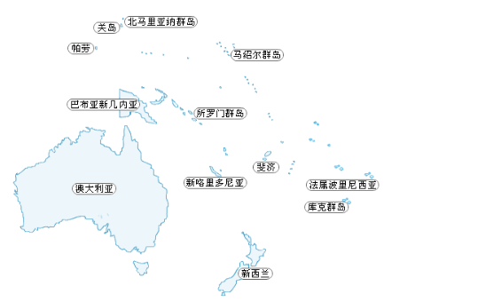
第六章 文化差异对国际商务谈判的影响
大洋洲包括澳大利亚、新西兰等20多个国家和地区。大洋洲的居民有70%以上是欧洲各国移民，其中以英国和法国的移民后裔居多，多数国家通用英语。
文化因素
美洲
欧洲
亚洲
大洋洲与非洲
109

Slide 110
第六章 文化差异对国际商务谈判的影响
一、澳大利亚和新西兰商人的谈判风格
文化因素
1.各州之间的地区观念比较浓厚。
2.居民沉着好静，不喜欢生活环境被扰乱。
3.很重视办事效率。
4.待人随和，不拘束，乐于接受款待。
5.新西兰重视信誉、责任心很强。
美洲
欧洲
亚洲
大洋洲与非洲
110

Slide 111
第六章 文化差异对国际商务谈判的影响
二、非洲商人的谈判风格、礼仪及禁忌（了解）
文化因素
非洲各部族内部的生活，具有浓厚的大家庭色彩。他们认为，有钱人帮没钱人是天经地义的。只要其中有人有职业、有收入，他们的亲戚就会来要钱。
这种风俗使得很少有人愿去积极谋职，努力赚钱，大多数人都将希望寄托在已有职业或家境富裕的族人身上。由此带来的后果就是，非洲人工作效率低下，办事能拖就拖，时间观念极差。
美洲
欧洲
亚洲
大洋洲与非洲
111

Slide 112
题目练习
20.由于文化和习俗的关系，在非洲妇女面前不能提及的字是（ ）
A:针
B:打
C:枪
D:刀

Slide 113
题目练习
20.由于文化和习俗的关系，在非洲妇女面前不能提及的字是（ ）
A:针
B:打
C:枪
D:刀
答案：A

Slide 114
1
文化因素
美洲商人
2
第六章
文化差异对国际商务谈判的影响
欧洲商人
3
4
亚洲商人
5
大洋洲与非洲

Slide 115
如何险中求胜？

